Slide 1
«Артикуляционная гимнастика для девочек»
по Волошиной И.А.

Slide 2
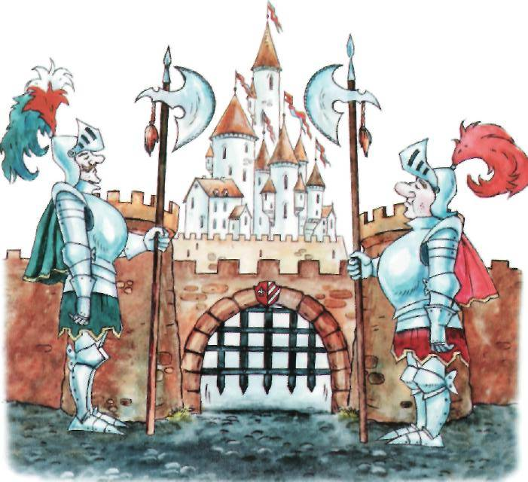
Двери настежь распахни, Сказка ждет нас впереди.
Спокойно открыть рот, подержать его открытым 3-5 сек, медленно закрыть рот.

Slide 3
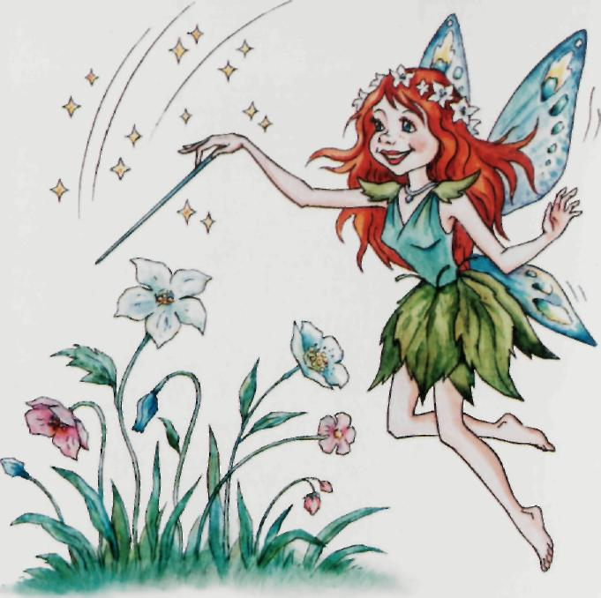
Фея улыбается, Сказка начинается.
Растянуть губы в улыбке, показать все зубки

Slide 4
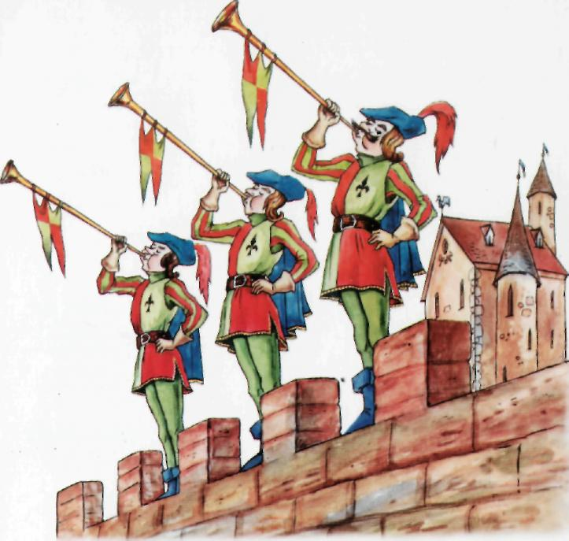
Трубачи, вовсю трубите! Всех на бал вы созовите!
Вытянуть губы вперед в виде трубы.

Slide 5
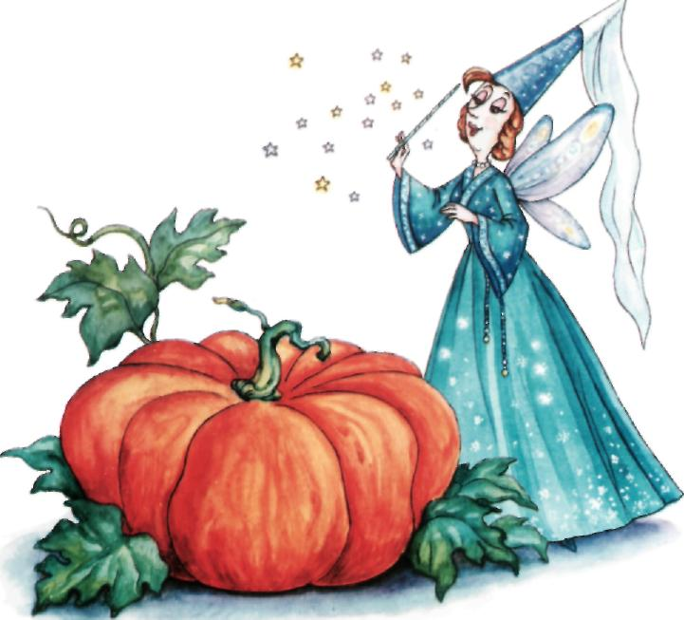
Из большущей тыквы этой Будет Золушке карета!
Надуть щечки, удерживать воздух в течение 3-5 сек.

Slide 6
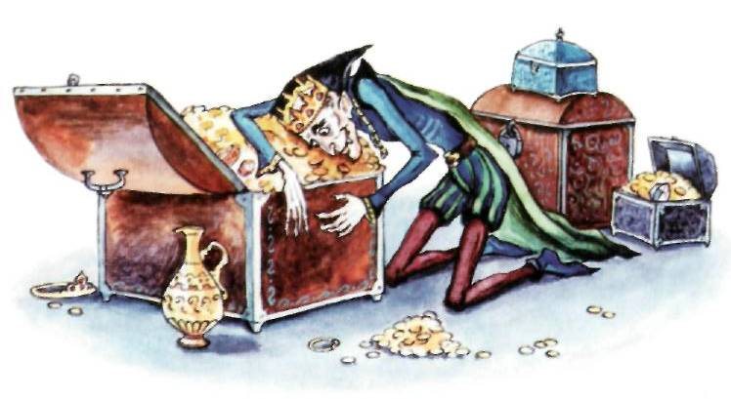
Посмотрите — царь Кощей! Исхудал совсем злодей.
Втянуть щечки между зубами в полость рта, губы сомкнуты. Удерживать щечки внутри рта в течение 3-5 сек.

Slide 7
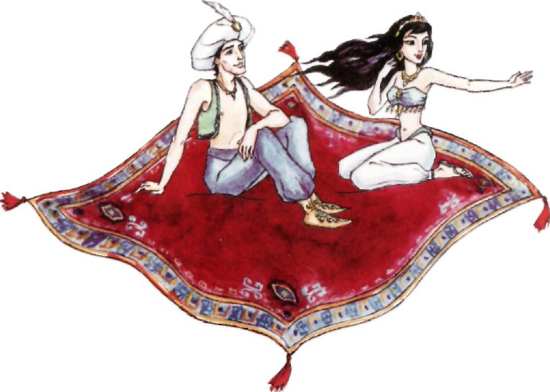
Наш ковер-самолет Отправляется в полет.
Открыть рот, высунуть широкий расслабленный язычок так, чтобы он лежал на нижней губе. Удерживать язычок на нижней губе 3 — 5 сек.

Slide 8
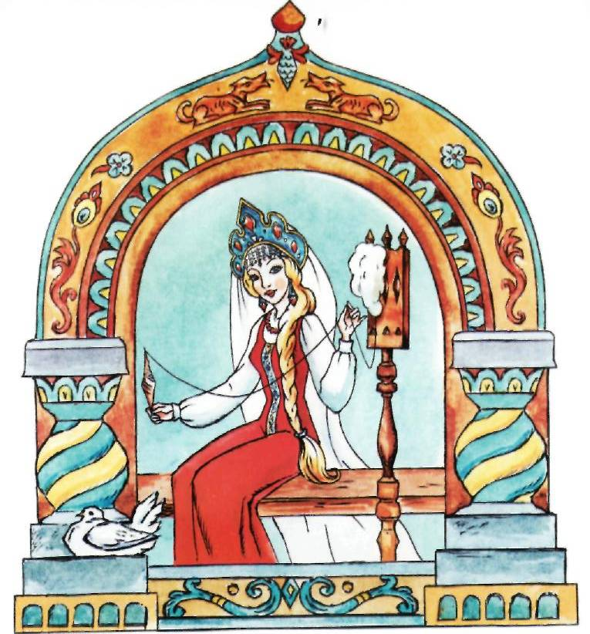
Смотрит Настенька в окно. Крутит нить веретено.
Открыть рот, высунуть узкий напряженный язычок.
Удерживать напряжение 3 — 5 секунд.

Slide 9
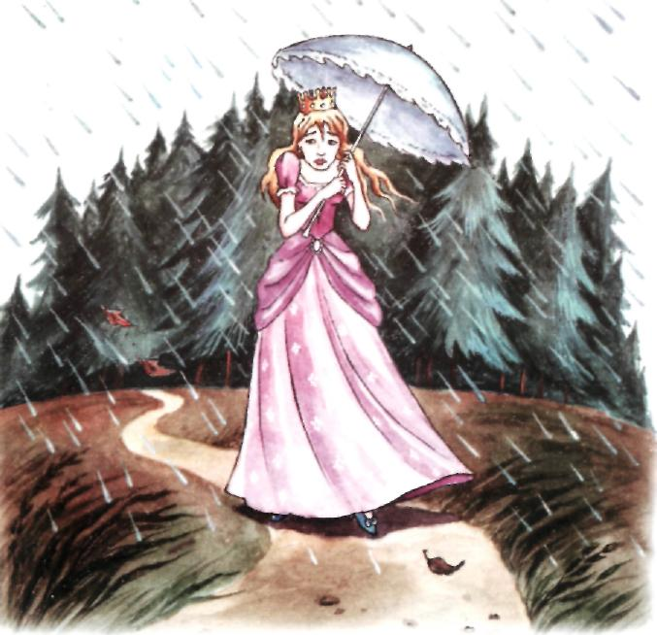
Принцесса под дождем гуляла, Замерзла очень и устала.
Рот открыт. Поднять язычок к верхним альвеолам. Постучать язычком по нёбу: «д-д-д-». Упражнение выполнять на выдохе. Подбородок неподвижен.

Slide 10
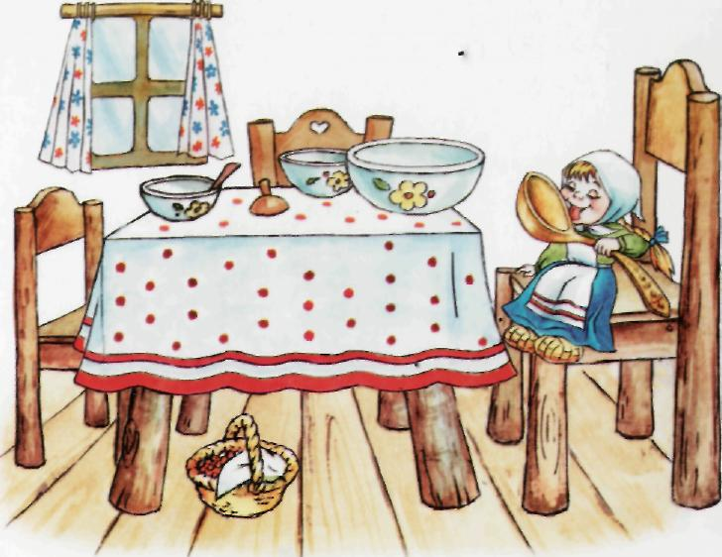
Облизала губки Маша — Очень ей по нраву каша!
Рот открыть, улыбнуться. Касаясь губ, провести по кругу кончиком язычка в одну, потом в другую сторону. Подбородок неподвижен

Slide 11
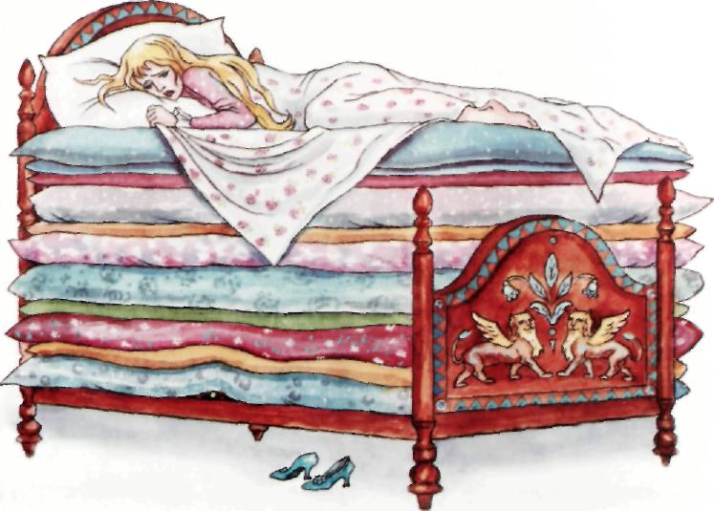
Принцессе было не до сна — Мешала ей горошина.
Рот раскрыть, губы сомкнуты. Проводить кончиком язычка по внутренней стороне щеки слева, справа, за губами.

Slide 12
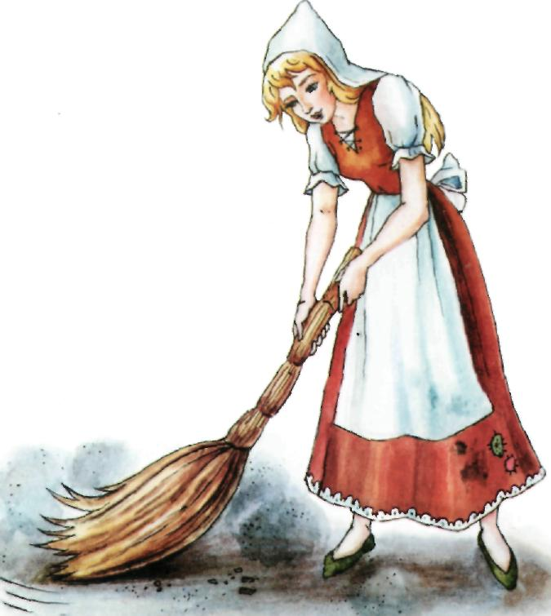
Золушка полы метет, Песню звонкую поет.
Рот открыть, улыбнуться. Высунуть язычок. Двигать язычком вправо-влево, касаясь уголков рта. Следить за тем, чтобы язычок двигался по воздуху, не касаясь нижней губы.

Slide 13
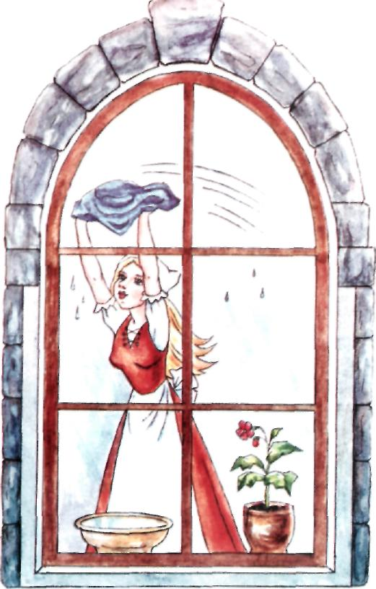
Помоет Золушка стекло: Вверху, внизу протрет его.
Рот раскрыть, улыбнуться. Проводить кончиком языка из стороны в сторону
сначала по внутренней поверхности верхних зубов, затем – нижних. Выполнять 5-10 секунд

Slide 14
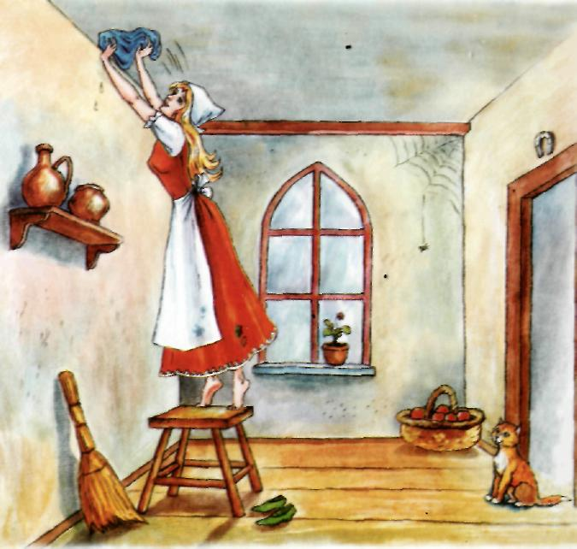
Потолок потом протрет И немного отдохнет.
Рот раскрыть. Проводить кончиком язычка вперед-назад по нёбу. Выполнять движения 5—7 раз

Slide 15
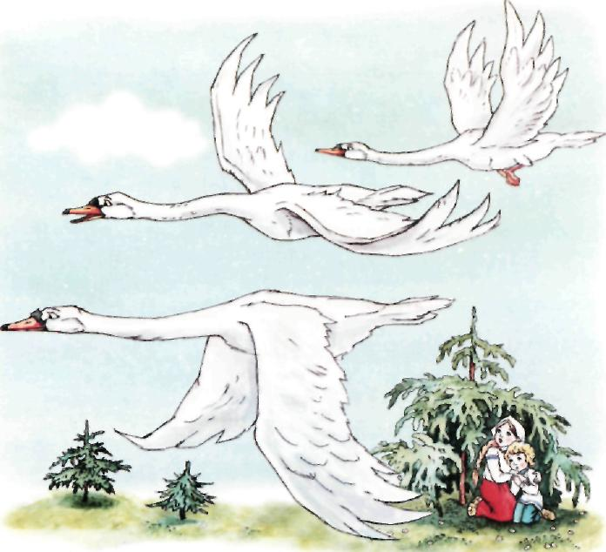
Гуси-лебеди летят, Крылья в воздухе шумят.
Рот раскрыть, улыбнуться. Высунуть язычок. Поднимать широкий язычок на верхнюю губу, опускать на нижнюю. Следить за тем, чтобы подбородок не двигался.

Slide 16
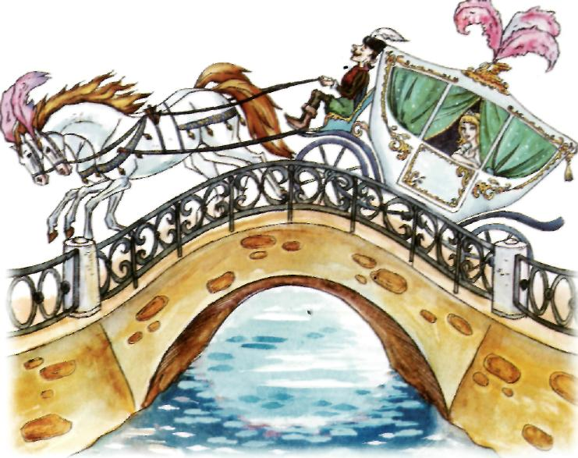
Карета по мосту летит, В ней Золушка на бал спешит.
Рот открыть, улыбнуться. Зацепиться кончиком язычка за нижние зубы, спинку язычка выгнуть. Удерживать данное положение 3—5 секунд.

Slide 17
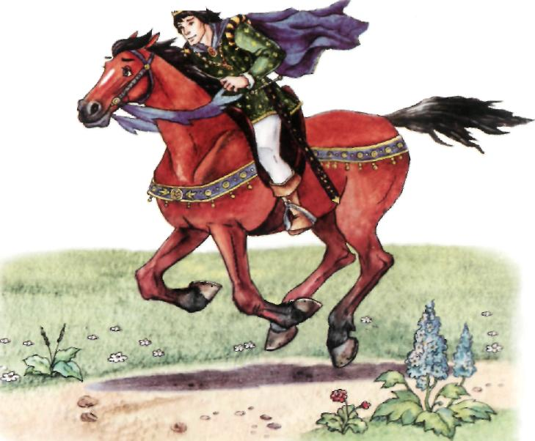
Конь бежит, земля дрожит, Принц к невесте в дом спешит.
Рот открыть. Щелкать языком, присасывая его к нёбу. Следить за тем, чтобы подбородок не двигался

Slide 18
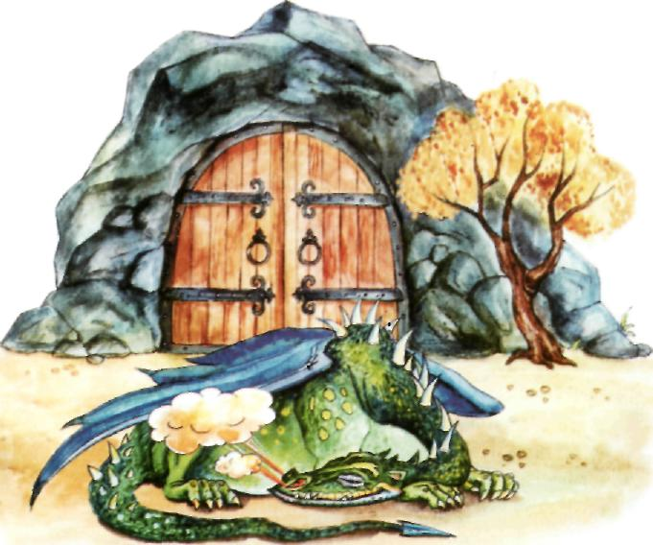
У ворот дракон лежит — Путь к принцессе сторожит.
Подуть на сомкнутые расслабленные губы: «бр-бр-бр-бр».

Slide 19
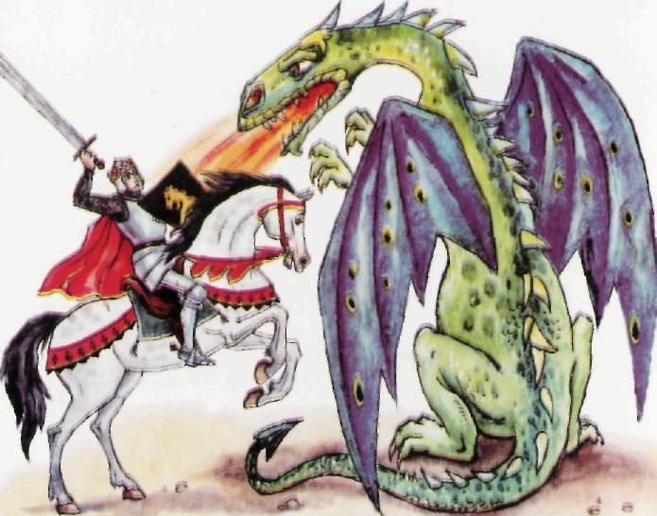
Крыльями дракон захлопал, Конь копытами затопал.
Рот открыть. Широкий расслабленный язычок положить на нижнюю губу. Ритмично закрывать и открывать рот, произнося «па-па-па». Следить, чтобы язычок лежал на нижней губе

Slide 20
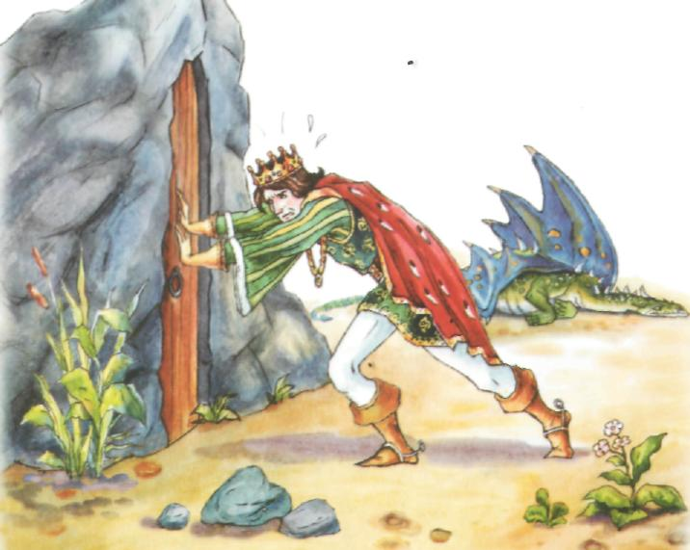
В замок принц скорей вбегает Дверь дубовую толкает.
Рот открыть, улыбнуться. Упереться кончиком язычка в верхние зубы, ритмично их толкать 5 - 7 раз

Slide 21
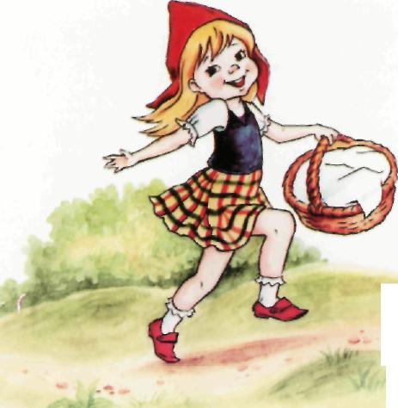
Мамочка дала в дорожку
Красной Шапочке лукошко.
Открыть рот. Высунуть язычок в виде лукошка, корзиночки. Удерживать язычок в течение 3—5 секунд.

Slide 22
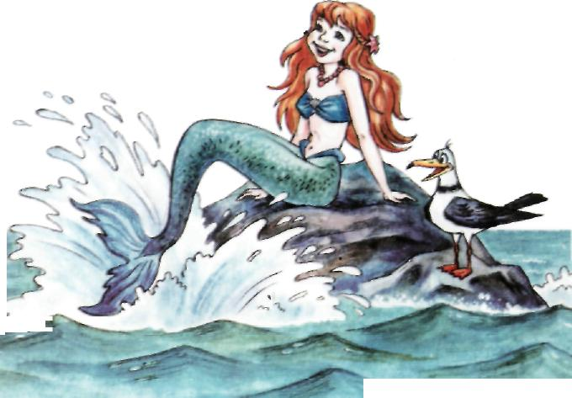
Рак русалочку смешит — Он клешнями шевелит.
Рот открыть. Широким язычком быстро проводить вперед-назад по верхней губе. Произносить: «бл-бл-бл-бл».

Slide 23
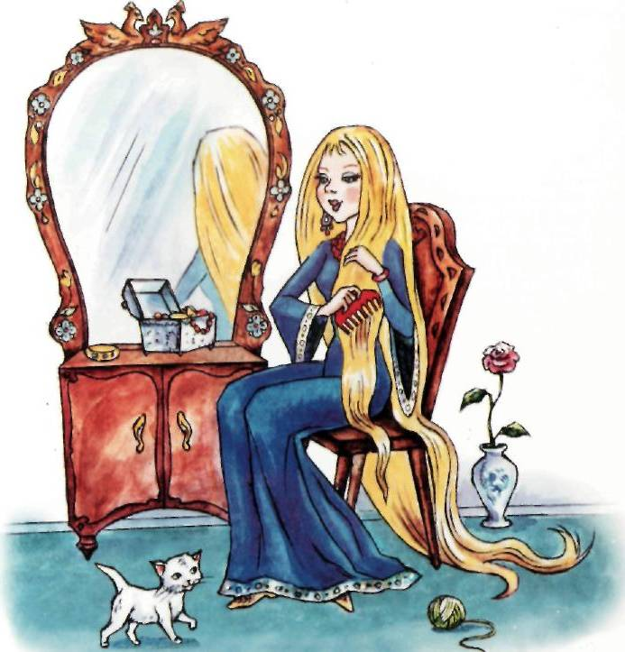
Волосы у Златовласки
Гребешком расчешем красным.
Улыбнуться, сквозь стиснутые зубы просовывать напряженный язык. Повторять движение 5—7 раз.

Slide 24
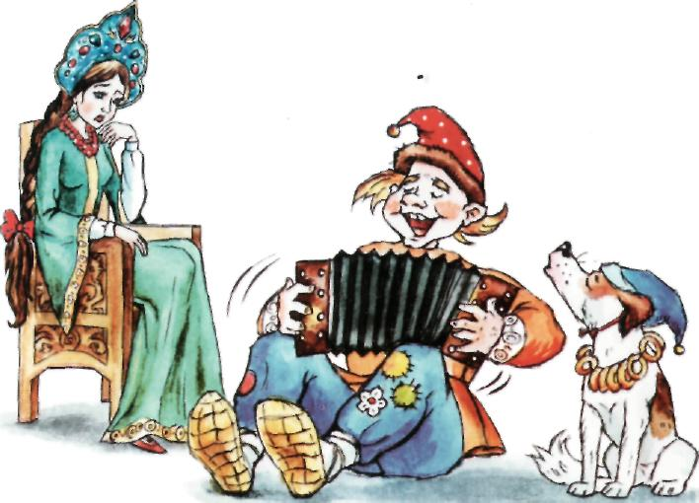
На гармошке шут играет, Он принцессу развлекает.
Рот открыть, присосать широкий язычок к верхнему нёбу, чтобы натянулась уздечка. Ритмично закрывать и открывать рот, не отрывая язычок от нёба..

Slide 25
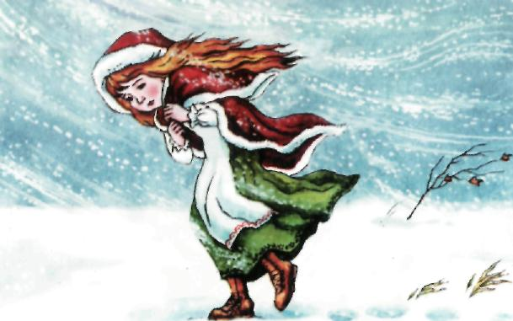
Вьюга, ветер завывают — К Каю Герду не пускают!
Рот приоткрыть, улыбнуться. Кончик язычка поставить на верхние зубки с внутренней стороны, гудеть горлышком: «ы-ы-ы». Выполнять 3 — 5 секунд

Slide 26
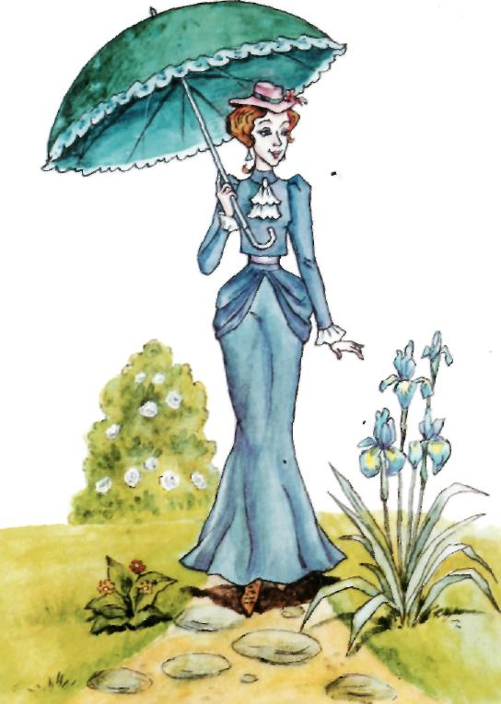
Зонт раскрыт над головами — Мэри Поппинс снова с нами.
Рот открыть, присосать широкий язычок к верхнему нёбу так, чтобы хорошо натянулась уздечка. Удерживать 5 —10 секунд.

